Slide 1
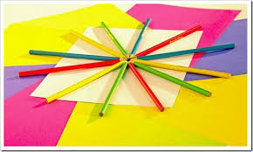
El color y su significado simbólico
EL COLOR ES UNO DE LOS ELEMENTOS VISUALES CON MAYOR CARGA DE INFORMACIÓN, TIENE UNA RELACIÓN INTENSA CON LAS EMOCIONES Y ES UNA EXPERIENCIA VISUAL QUE LOS SERES HUMANOS TENEMOS EN COMÚN.

Slide 4
LOS COLORES TIENEN UN SIGNIFICADO ASOCIATIVO UNIVERSAL NACIDO DE LA EXPERIENCIA. EL VERDE DE LA HIERBA, EL AZUL DEL CIELO, EL ROJO DE LA SANGRE, SON EXPRESIONES ORIGINADAS EN REFERENTES COMUNES A TODOS LOS HOMBRES.
PERO TAMBIÉN POSEE UN SIGNIFICADO SIMBÓLICO, UN VALOR INDEPENDIENTE, QUE NO TIENE CONEXIÓN ALGUNA CON EL AMBIENTE. EL ROJO, POR EJEMPLO, ES UN COLOR QUE INDICA PELIGRO Y MUERTE, Y A LA VEZ ESTÁ RELACIONADO CON EL AMOR, LA VIDA Y LA CALIDEZ DE UNA PUESTA DEL SOL. ESTA RIQUEZA DE ASOCIACIONES SIMBÓLICAS ES COMÚN AL RESTO DE LOS COLORES.

Slide 5
BLANCO. ES EL COLOR DE LA PUREZA, LA INOCENCIA Y LA PAZ, AUNQUE TAMBIÉN SE LO ASOCIA A LOS HOSPITALES, LA HIGIENE Y AL INVIERNO. NEGRO. ES EL COLOR DE LA NOCHE, DE LA MUERTE Y ESTÁ ASOCIADO A LO DEMONÍACO “MAGIA NEGRA
Pero, por otra parte, es considerado un color elegante y sensual. Rojo Es el color del corazón y las llamas, Amarillo Es el color de la vida y la felicidad, sol.

Slide 6
AZUL ES EL COLOR DEL CIELO Y EL MAR, Y NOS BRINDA UNA SENSACIÓN DE TRANQUILIDAD. EL AZUL LUMINOSO ES JOVEN Y DEPORTIVO, PERO EL AZUL MARINO O MILITAR ES FORMAL Y SERIO.
VERDE ES UN COLOR TRANQUILO Y FRESCO. LOS VERDES BRILLANTES REMITEN A LA PRIMAVERA Y A LA FERTILIDAD. PERO TAMBIÉN ES EL COLOR DEL VENENO Y DE LA ENVIDIA.

Slide 7
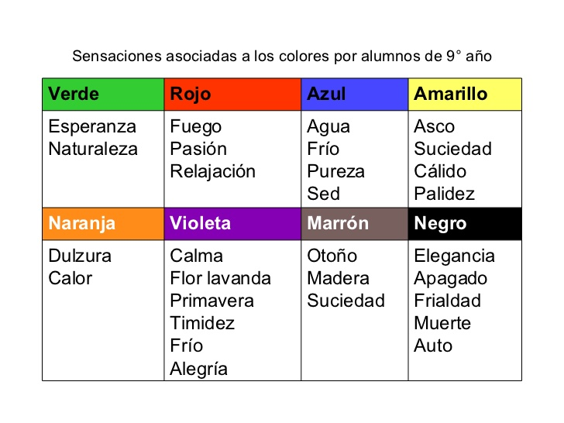

Slide 8
!!! Muchas gracias!!!

